Slide 1
A Komondor HPC
bemutatása
Dr. Fekete Attila
KIFÜ HPC-CC, HPC szakértő

Slide 2
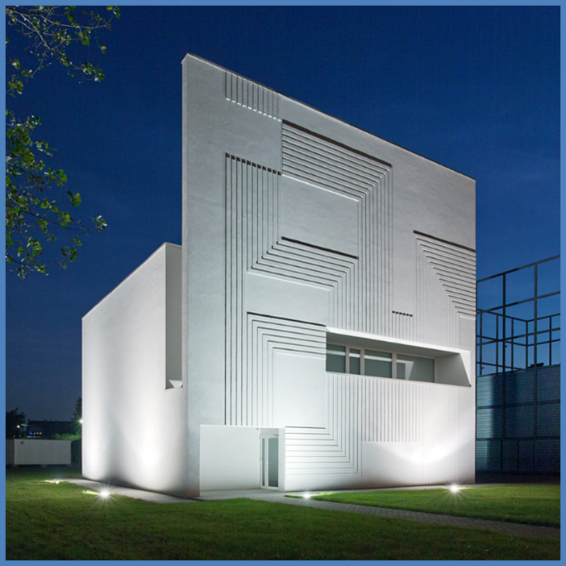
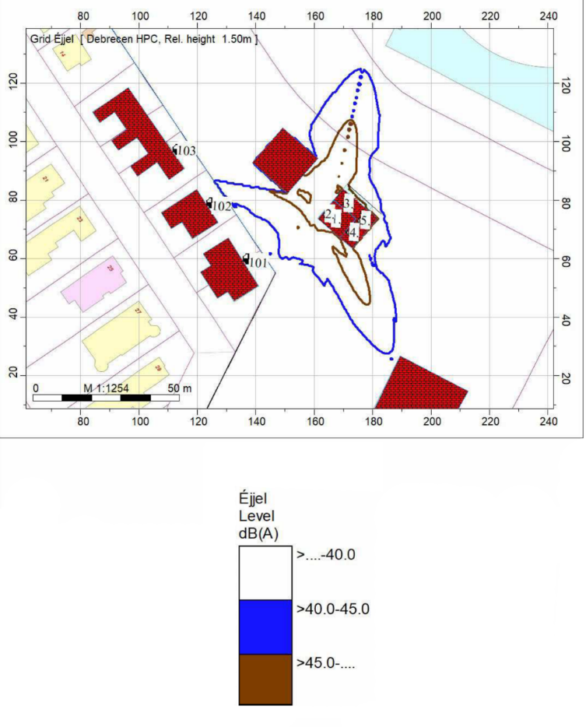
Debreceni HPC Központ
Kassai úti campus / NAPUR Architect, 2015.
teljes gépészeti átalakítás, 2020-22.
Komondor érkezése, 2022. szeptember

Slide 3
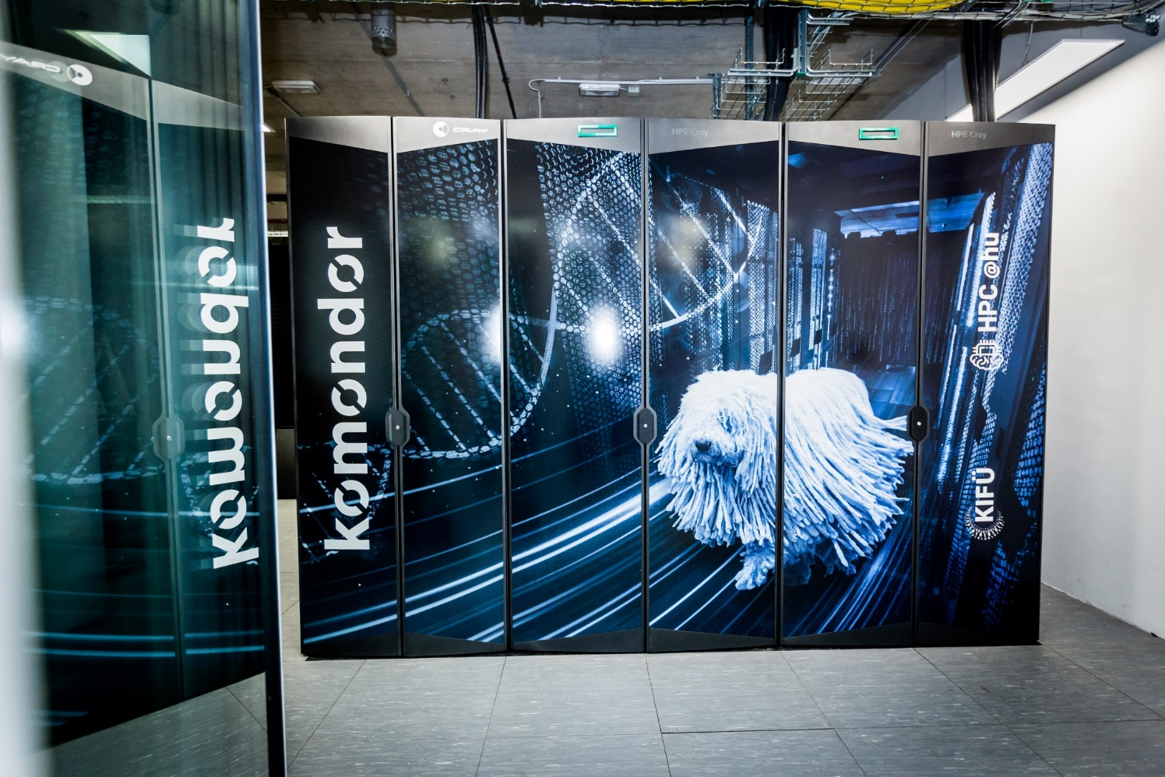
Komondor HPC
Debreceni Egyetem, Kassai út
4 partíció:
Cray EX425 / EX235n
ProLiant XL675d Gen10+
SuperDome Flex (SMP/NUMA)
28k processzormag
264 Nvidia A100 40GB
3-szintű tárolóegység
6+ PFLOPS /Rpeak/

Slide 4
Hardverkörnyezet
CPU
GPU
AI
BIG DATA
Gyors tároló
3+ PB
184 node
368 CPU
23552 mag
0,9+ PFLOPS
58 node
232 NVIDIA A100
3712 CPU mag
4,6 PFLOPS
4 node
32 NVIDIA A100
512 CPU mag
0,6+ PFLOPS
1 node
12 TB memória
288 CPU mag
30 TFLOPS
10 PB
Szalagkönyvtár

Slide 6
Szoftverkörnyezet
RHEL 8.6
nyílt forráskódú szoftverek
licencelt szoftverek (akadémiai felhasználásra)
Singularity
SOLVER (web-alapú opensolve front-end)

